Slide 1
组会汇报
Identifying Test-Suite-Overfitted Patches through Test Case Generation
In Proceedings of 26th International Sympo-
sium on Software Testing and Analysis（ISSTA）

Slide 2
NSGA2
NSGA2
一、研究背景
第一部分
过拟合检测：根据原程序与补丁程序语义的不同，产生测试用例，来检测过拟合
DiffTGen

Slide 3
NSGA2
NSGA2
二、研究方法
第一部分
Test Target Generation
Test Method Generation
Test Case Generation

Slide 4
NSGA2
NSGA2
二、研究方法
第一部分
Test Target Generation
测试语义不同的地方，使新的测试用例执行的路径在两个程序中不同.这一步就是生成一个程序（在补丁程序上）添加语句
其中合成的if的意思等同于
if（ch != Y）
比如“aes”、“hes”。这两个测试输入导致源程序不执行if(ch=="Y"),但是导致补丁程序执行if（str ！= null）

Slide 5
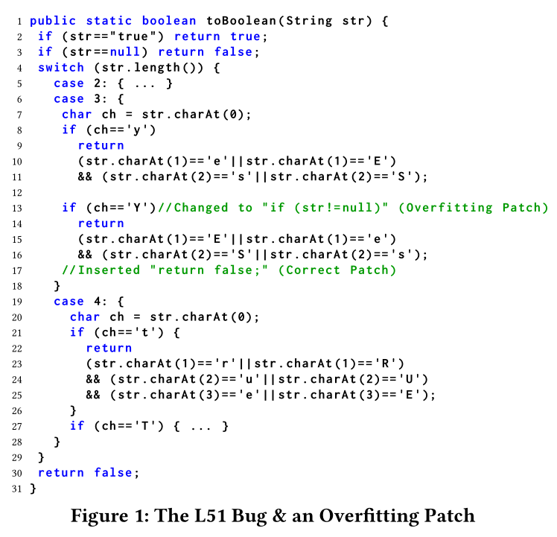
NSGA2
NSGA2
二、研究方法
第一部分

Slide 6
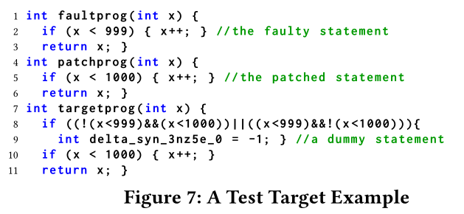
二、研究方法
第一部分

Slide 7
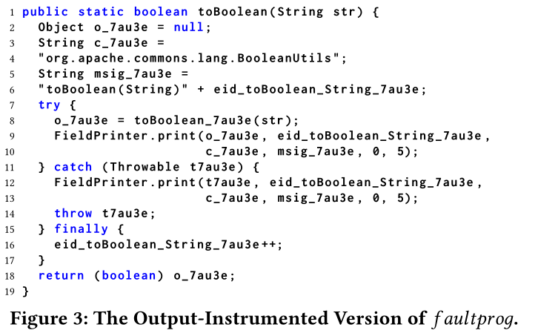
二、研究方法
第一部分
Test Method Generation：生成测试用例
Creating an Output-Instrumented Version创建检测版本：查看一个测试输入是否暴露两个程序执行的不同不能只看它的返回值。比如上述的例子，打印了修改部分的返回值属性、调用方法的名称等信息,两个程序执行的差异会反映在其他的变量上。

Slide 8
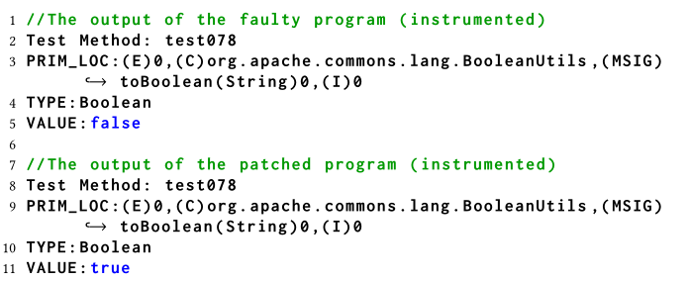
二、研究方法
第一部分
Test Case Generation
1：打印出来的信息用oracle来判断（手动判断）

Slide 9
二、研究方法
第一部分
2.生成测试用例
给定一个预期值，然后和一个要进行断言值的位置。分三步：获取要断言的输入与输出元素、获取断言值、生成断言语句。
难点：如何获取要断言的输入与输出元素（也就是目标元素）？以下就是方法，保存到Map中

Slide 10
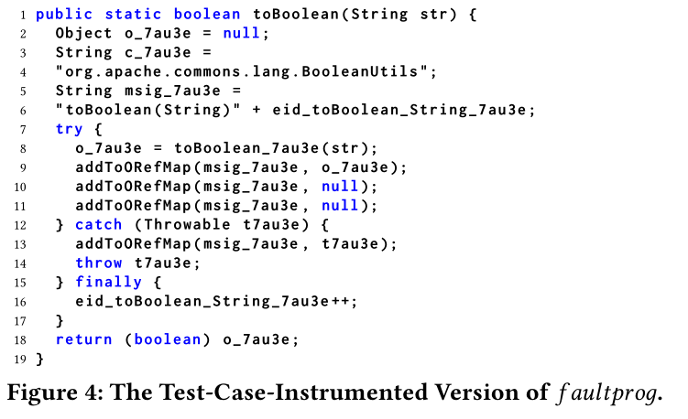
二、研究方法
第一部分

Slide 11
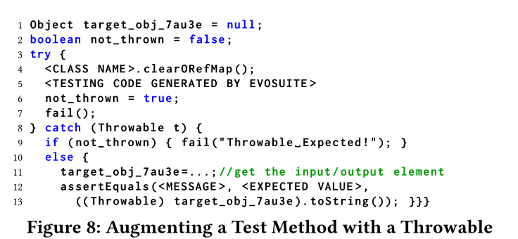
二、研究方法
第一部分
最后就是生成一个测试方法。

